Slide 1
생 활 지 원 과
Notes:
1

Slide 2
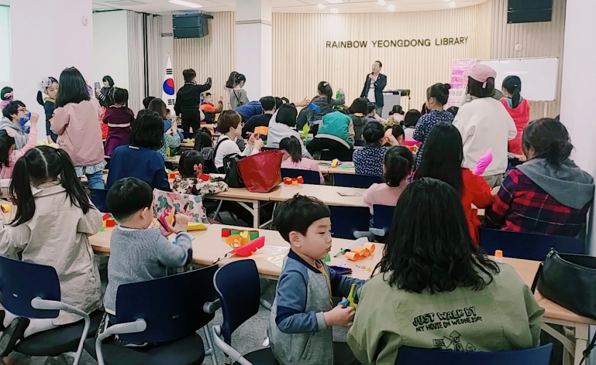

Slide 3
6-1. 2018 공무원 성인지 교육
4. 30.(월) 14:00~16:00 / 소회의실 / 75명
교육기관 : 한국양성평등교육진흥원
내 용 : 성별영향분석평가의 이해
6-2. 시·군 순회 성인지 교육
5. 18.(금) 13:50~18:00 / 과일나라테마공원 / 80명
교육기관 : 충청북도
내 용 : 성인지 관점 형성 및 역량강화 등
6-3. 제11회 세계인의 날 행사
5. 19. (토) 10:00 / 과일나라테마공원 / 500여명
내 용 : 기념식, 다문화가족 단합대회 등

Slide 4
6-4. 어린이날 큰잔치 행사
2018. 5. 5.(토) 10:00 / 용두공원 / 2,000여명
내 용 : 축하공연, 개회식, 체험·먹거리 마당 등
※ 군수님 하실 일 : 표창장 수여, 격려사
6-5. 2018 식품접객업 기존영업자 위생교육
5. 3.(목) 14:30 / 난계국악당 / 500명
내 용 : 식품위생법 해설 및 친절서비스 교육
※ 부군수님 하실 일 : 인사말씀
6-6. 전국 소년체전 대비 식품접객업소 지도·점검
5. 4.(금)~5.18.(금) / 20개소(숙소 및 경기장 주변 등)
점검내용 : 위생상태 및 유통기준 준수여부 등

Slide 5
▣ 이달의 중점 홍보 사항
제11회 세계인의 날 행사 / 지역신문, 현수막
영동군 5월 인문학교실 / 지역신문, 현수막

